Slide 1


ThoraxScan: Нейросеть для точной диагностики заболеваний грудной клетки
Notes:
Сквозные технологии - Искусственный интеллект

Slide 2

О проекте. Актуальность
Мы собираемся использовать искусственный интеллект (ИИ) в медицине для анализа рентген снимков с целью обнаружения и диагностик различных патологий в области грудной клетки.
Одной из основных проблем в медицинской диагностике является человеческий фактор, который может приводить к ошибкам и недостаточной точности в определении патологий. Использование ИИ позволяет устранить эту проблему.
Notes:
Направленность нашего проекта также соответствует указу Президента Российской Федерации от 7 мая 2018 года № 204 «О национальных целях и стратегических задачах развития Российской Федерации на период до 2024 года» внедрение инновационных медицинских технологий, включая систему ранней диагностики и дистанционный мониторинг состояния здоровья пациентов.

Slide 3
98%
Опрошенных считают этот проект интересным и важным
Notes:
По результатам проведенного опроса, мы выяснили, что из 30 опрошенных 98% респондентов считаю проект интересным и важным для общества.

Slide 4
Проблемы:
Потенциальный потребительский сегмент – врачи и медицинские центры.
Дефицит медицинских кадров
Медицинские ошибки
Нехватка оборудования
Каналы продвижения:
конференции
выставки
публикации в научных журналах
Notes:
Проблема:
Дефицит мед кадров. В последние годы одной из наиболее острых проблем мирового масштаба становится дефицит медицинских кадров
Медицинские ошибки, т е незлоумышленное заблуждение врача в ходе его профессиональной деятельности.
Нехватка оборудования (в условиях санкций)

Slide 5



Конкуренты:
Нашими основными конкурентами являются
(SBER MED AI, Medtech и Skoltech).
Наше преимущества заключаются в
интеграции нашей разработки с системой ИЭМК (интегрированная электронная медицинская карта), которая может получить более полную информацию о пациентах.
интуитивно понятный пользовательский интерфейс.
быстрое определение диагноза (за 2 минуты)
клиентоориентированность, разработка решений, которые наиболее полно удовлетворяют требования клиентов.
Определение диагноза и его лечение

Slide 6
Преимущества искусственного интеллекта в медицине
Дает более точную и быструю диагностику
Улучшает прогнозирование результатов лечения
Улучшает эффективность работы медицинских учреждений
Уменьшает затраты на диагностику

Slide 7
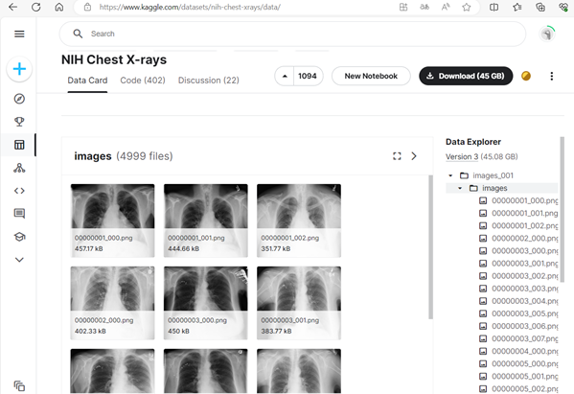
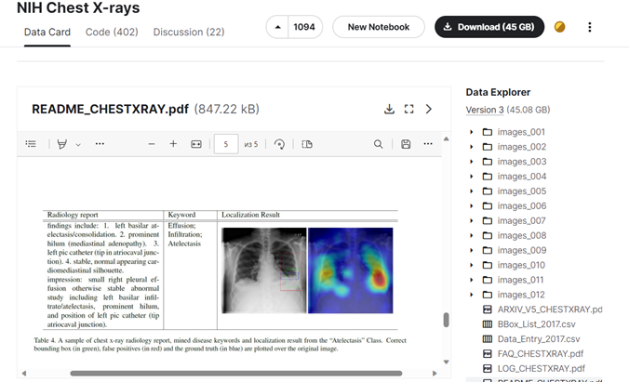
Национальный институт здравоохранения США (NIH) опубликовал более 100 000 рентген снимков, которые находятся в открытом доступе
NIH Chest X-rays (kaggle.com)

Slide 8
Бизнес-модель
Разработка программного обеспечения.
Проведение клинических испытаний для оценки точности диагнозов.
Предложение услуги ThoraxScan врачам и медицинским учреждениям.
Установка ПО в медицинских учреждениях.
Обучение медицинского персонала использованию ThoraxScan .
Привлечение инвестиций для развития и совершенствования программного обеспечения и оборудования.
Реклама и продвижение услуги ThoraxScan через социальные сети, медицинские журналы, конференции и другие каналы.
Развитие системы обратной связи с потребителями для улучшения качества услуги и повышения удовлетворенности клиентов.
Разработка дополнительных услуг, связанных с диагностикой заболеваний легких, например, консультации врачей-специалистов или программы профилактики заболеваний.

Slide 9
Организационные и производственные параметры бизнеса
Организационно правовая форма: ООО
Количество сотрудников: 13
Денежные потоки: 12 093 600,00 ₽
Предположительная выручка (за 10 ПО): 32,400,000.00 ₽
Предположительная прибыль: 14,269,214.40 ₽

Slide 10
Рынок
TAM (общий объем рынка)
1000 мед. уч.
(2 640 млрд. р.)
SAM (доступный объем рынка)
300 мед уч.
(792 млн. р.)
SOM (реально достижимый объем рынка)
100 мед. уч.
(264 млн. р.)

Slide 11
Инвестиции
Текущие затраты
Компьютер для ПО | 500 000,00 ₽
Техника на каждого сотрудника | 600 000,00 ₽
ЗП сотрудникам | 24 480 000,00 ₽
Лицензия | 100 000,00 ₽
Аренда | 100 000,00 ₽
Материалы/ канцтовары | 50 000,00 ₽
Амортизация в мес. | 2 200,00 ₽
Отчисления с ЗП | 318 698,80 ₽
На месяц – 470 898,80 ₽
Срок разработки ПО - 18 месяцев
На 18 месяцев - 8 476 178,40 ₽

Slide 12
UNIT-экономика и финансовые показатели
Выручка на 1 клиента:
3 240 000,00 ₽
Затраты на 1 клиента:
1 813 678, 08 ₽
Прибыль на 1 клиента:
1 426 321, 92 ₽
Инвестиции -
27,380,000,00 ₽
Текущие затраты - 8 476 171,20 ₽
Цена 1-го ПО за год - 3,240,000,00 ₽
Прибыль - 14,269,219,20 ₽

Slide 13
Риски
Риски информационной безопасности
Конкурентные риски
Финансовые риски
Технические риски

Slide 14
Показатели эффективности проекта
NPV | IRR | Срок окупаемости
42,786,974.06 ₽ | 54% | 1,18 (15 мес.) после реализации
R продукта | R продукта
79% | 52%

Slide 15
План развития
1 год
Выходим на частные мед. учреждения.
3 год
Выходим на государственные мед. учреждения.
4 год
5 год
Разработка своего рентген оборудования
Новые области для диагностики заболеваний

Slide 16
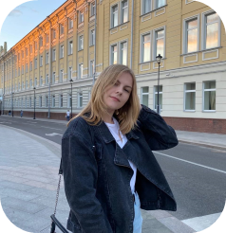
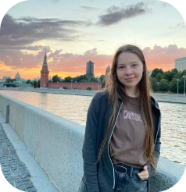

Наша команда
Чепко Анастася Андреевна
Шишова Анна Павловна
Страничка нашего проекта на Leader-ID :

Slide 17
Спасибо за внимание!

